Slide 1
AI的三大應用領域:影像辨識、語音辨識、自然語言處理 AI應用的六個面向: https://reurl.cc/kEk0n9

Slide 2
2-1 影像處理
影像處理是指對圖像進行分析、加工和處理，使其滿足視覺、心理或其他要求的技術。
影像處理的應用非常廣泛，包括治安、交通、醫療、 國防、娛樂等多元場域。
隨著人工智慧、深度學習、機器學習、視覺演算法等關鍵技術日益精進，影像處理技術已融入我們的日常生活，使生活品質和效率大幅提升。
影像辨識、圖片、動態影像、自動駕駛

Slide 3
2-1-1 影像處理的功能
影像處理是研究如何使機器「看」的科學，代替人眼對目標進行辨識、跟蹤和測量的機器視覺，並做圖像處理，用電腦處理人眼觀察到的事物。
影像處理的功能分成四類：
1.分類 (貓、狗、人臉、車牌、其他，輸出:機率)
2.目標物定位
3.目標物偵測
4.畫面分割

Slide 4
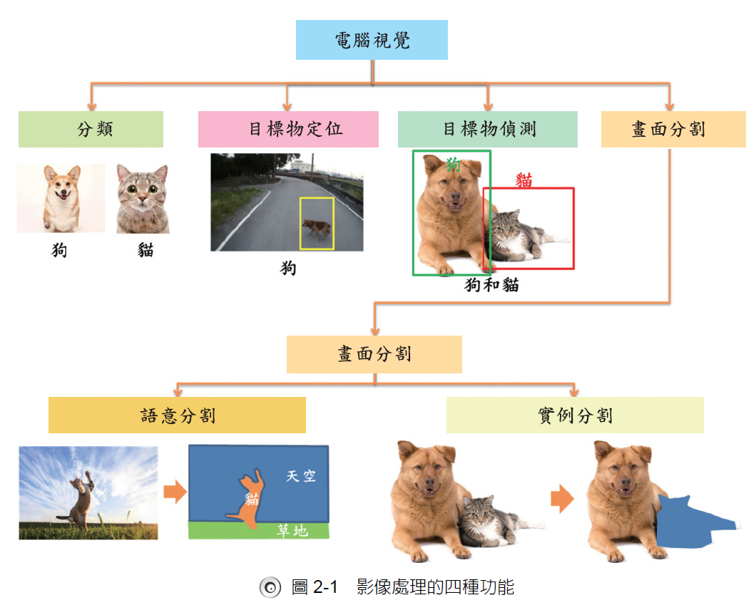

Slide 5
分類(Classification)
透過機器學習，判斷結果是屬於哪一種類別的方法。
目標物定位(Object Localization)
目標物定位是找出感興趣的對象其邊界的過程。
目標物偵測(Object Detection)
目標物偵測是對多個目標進行定位與追蹤，用於檢測數字 圖像和視頻中特定的對象。

Slide 6
畫面分割(Segmentation)
1. 語義分割(Semantic Segmentation):
語義分割也可當作是圖像分類，其目的是將圖像中的每個像素連接到類別標籤的過程。
2. 實例分割(Instance Segmentation)
實例分割可以檢測輸入圖像中的對象，將它們與背景隔離，並根據其類別對它們進行分組，並且檢測相似對象群集中的每個單獨對象，並為每個對象繪製邊界。

Slide 7
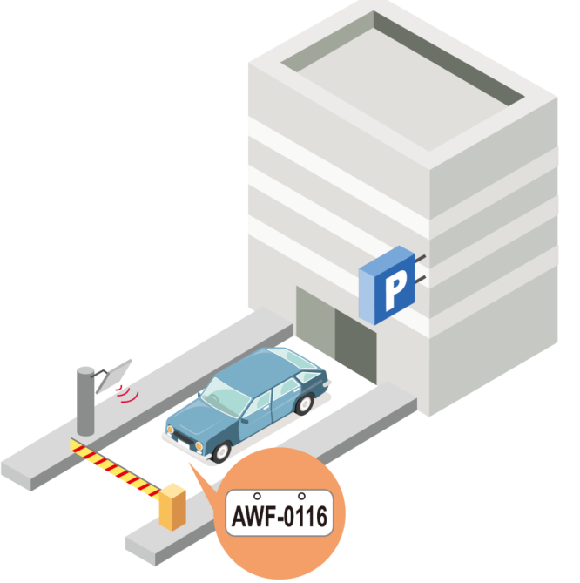
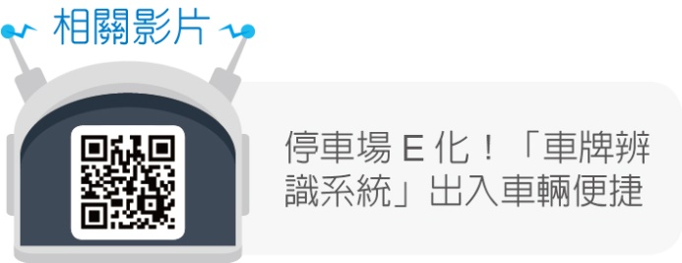

2-1-2 車牌辨識
最常見的是停車場應用，知名量販店家樂福在車輛停入停車格的時候進行拍照，並將此停車格設置成有車輛正在使用，以便即時掌握空車位的資訊，並導引其他車輛進入尚未被佔用的空停車位。

Slide 8
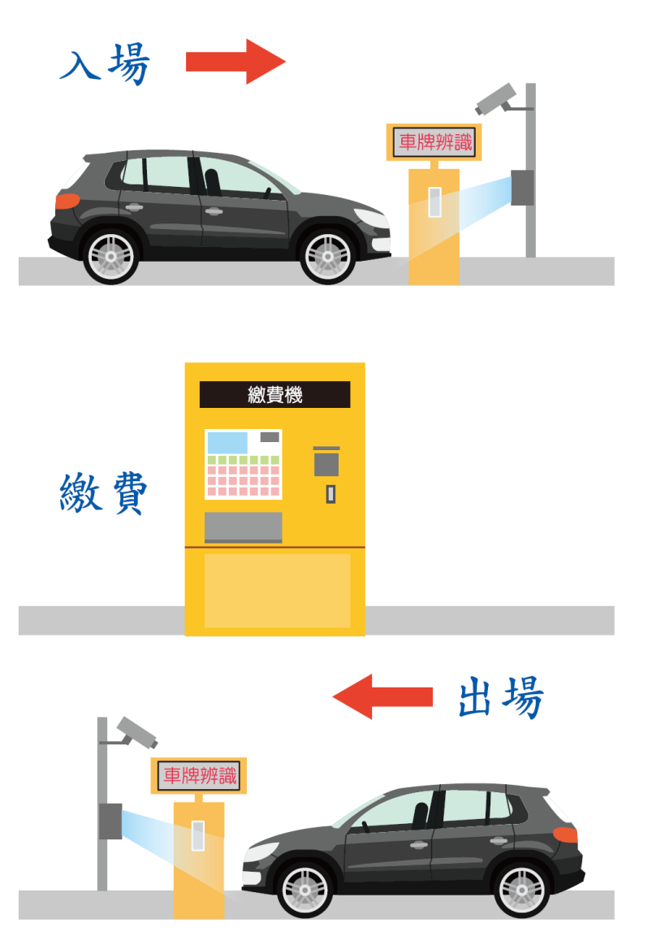
付費停車場，會在車輛入場和出場時，對車牌進行拍照，並將其上傳雲端，利用 CNN 進行車牌影像分析，並將車牌與進入時間記錄起來，駕駛可以在繳費機上輸入車牌直接繳費，這樣的方式，取代傳統的領取停車代幣的動作。

Slide 9
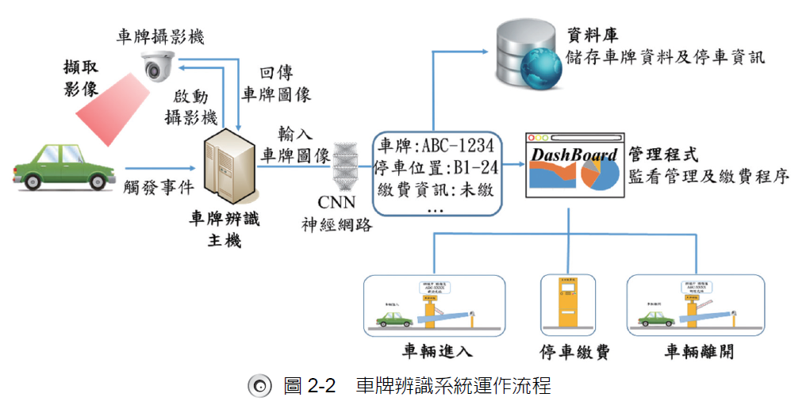
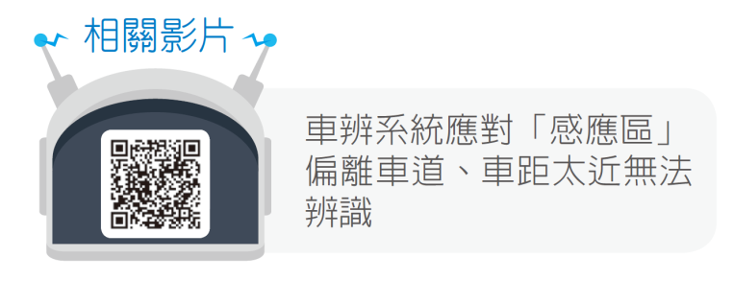

Slide 10
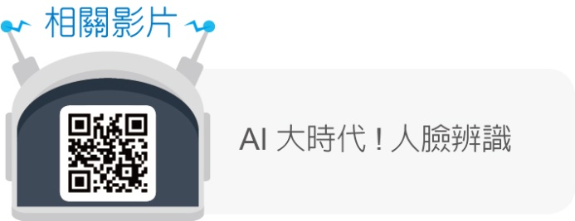
2-1-3 人臉辨識
每個人臉的特徵都不同，因此，人類的辨識系統可以透過這些不同的臉部的特徵來辨識每個人的身份。
透過相機拍攝臉部的許多照片，並將每張照片標記好其相對的人名，然後利用CNN來對分類人臉進行訓練，在訓練的過程中，CNN神經網路會抓取人臉五官的特徵，藉由這些五官的各種角度進行表情的特徵比對。
資訊安全/隱私權/相片(欺騙)

Slide 11
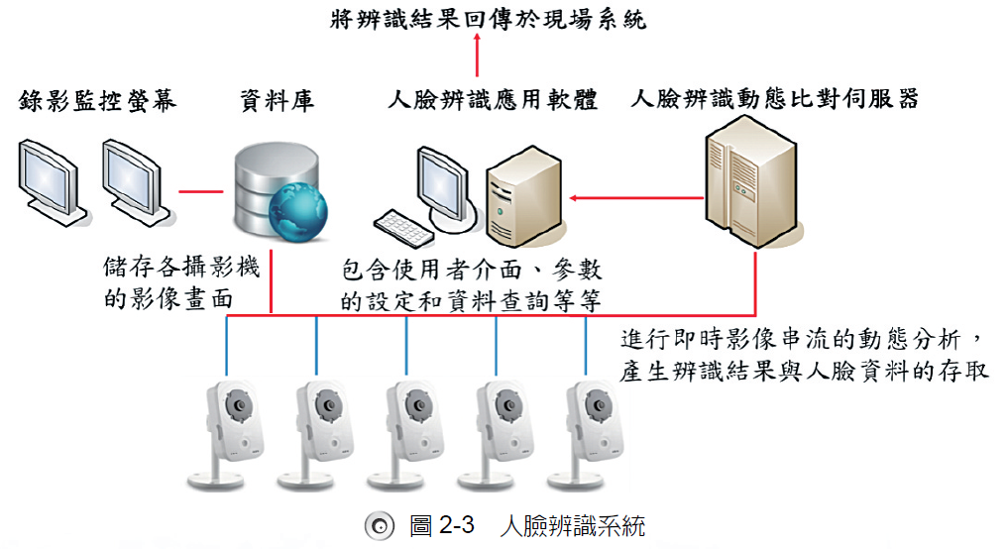

Slide 12
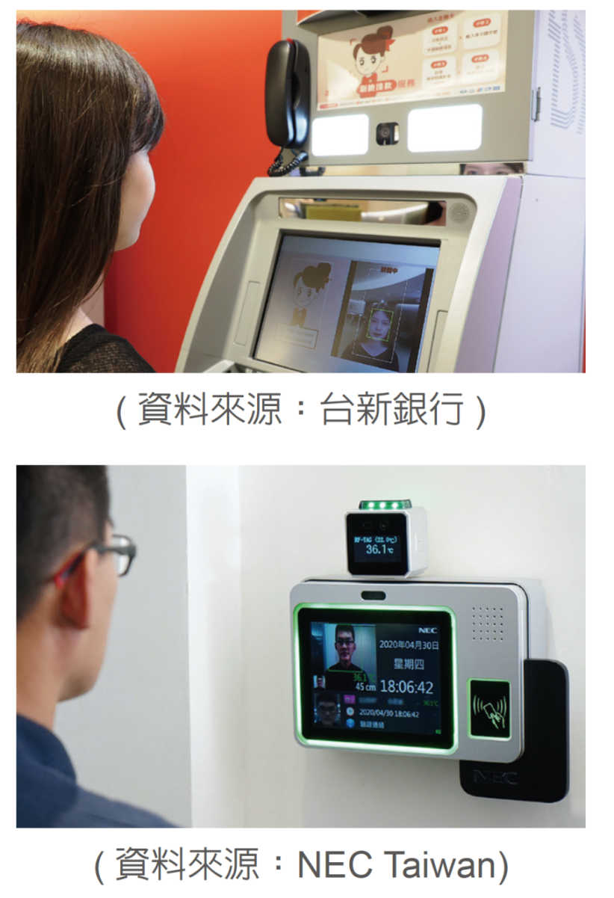
人臉辨識的日常生活應用:
海關出入境
門禁管理
上班打卡
人臉辨識系統也有一些執行上遇見的困擾，如果人臉照片的數量不夠多，很容易造成辨識上的錯誤。

Slide 13
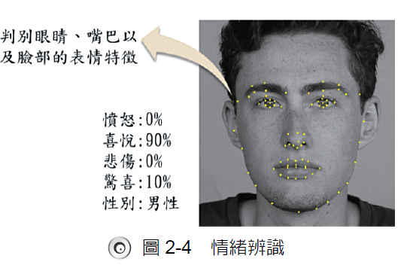
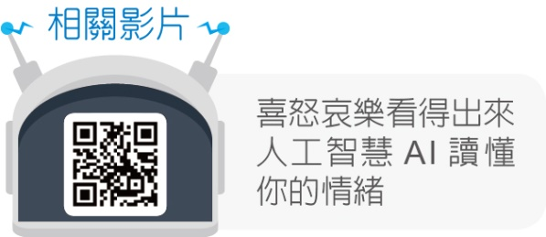
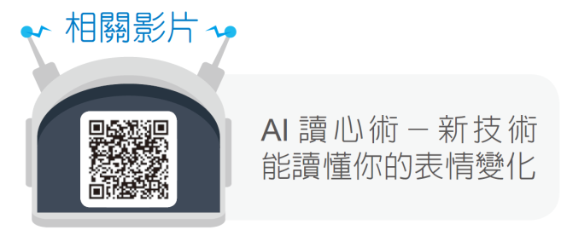
2-1-4 情緒辨識
透過攝影機拍攝人類臉部的表情特徵的照片，再將其透過人為標記，進行CNN圖像分析，提取每種情緒特徵，進而建構出一套情緒辨識系統。

Slide 14
情緒辨識的日常生活應用:
行車監測
測謊
反恐
情緒辨識系統仍存在一些使用的問題。首先，駕駛的情緒被情緒辨識系統持續辨識，會有隱私方面的問題；在測謊時，測謊人員可以利用情緒辨識系統套出測謊者的許多秘密，這也是道德上的一個問題。所以只要有好的道德標準，情緒辨識系統還是一套很好的輔助系統。

Slide 15
2-2 自然語言處理
自然語言處理有認知、理解、生成等面向，認知和理解是讓電腦把輸入的語言變成有意思的符號和關係，然後根據目的進行處理，生成則是把電腦資料轉化為自然語言。
自然語言能讓電腦和人類一樣，具有聽說讀寫的處理能力，並以此理解人類語言，稱為「自然語言處理(Natural
Language Processing , NLP)」。
試著讓人工智慧能理解人類所寫的文字和所說的話語:
NLP首先會分解詞性（斷詞），稱之「語素分析」（morphemic analysis），在分解出最小的字義單位後，接著會進行「語法分析」（syntactic analysis），最後再透過「語意分析」（semantic analysis）（理解詞）來瞭解含意，輸出部分，是生成文法

Slide 16
自然語言處理透過兩個步驟，將複雜的語言轉化為電腦容易處理和計算的形式:
先教電腦學會斷詞和理解詞的意思，若誤解詞的意思與句法結構，就容易出錯。
分析句子，包含語法、語義和詞彙之間的關係。

Slide 17
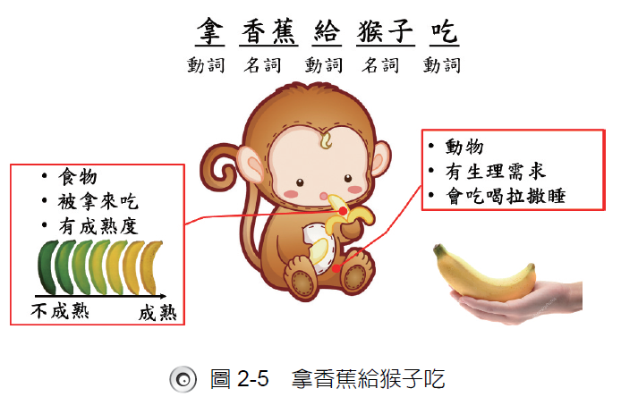
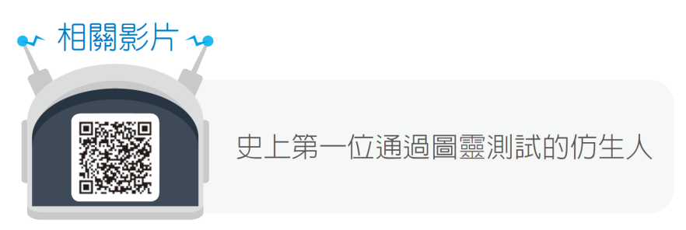

Slide 18
2-2-1 機器翻譯(Machine Translation)
機器翻譯是指運用機器，透過特定的電腦程式，將一種文字或聲音形式的自然語言，翻譯成另一種文字或聲音形式的自然語言。
透過計算機語言學、人工智慧和數理邏輯來教會機器理解人類的語言，機器翻譯是先把複雜的語言進行編碼，並轉換成電腦理解可計算的公式、模型和數字，再解碼成另一種語言。

Slide 19
若要將中文句子翻譯成英文句子，如「猴子吃香蕉」，我們會先將句子進行斷詞，讓機器容易了解，即「猴子／吃／香蕉」，再經過編碼器分析句子，包含語法及語義的自動解析，並透過翻譯及調序模型將句子完整翻譯，即「猴子為 monkey／吃為 eat／香蕉為banana」，最後利用解碼器與後處理，轉換為人類理解的英文句子。

Slide 20
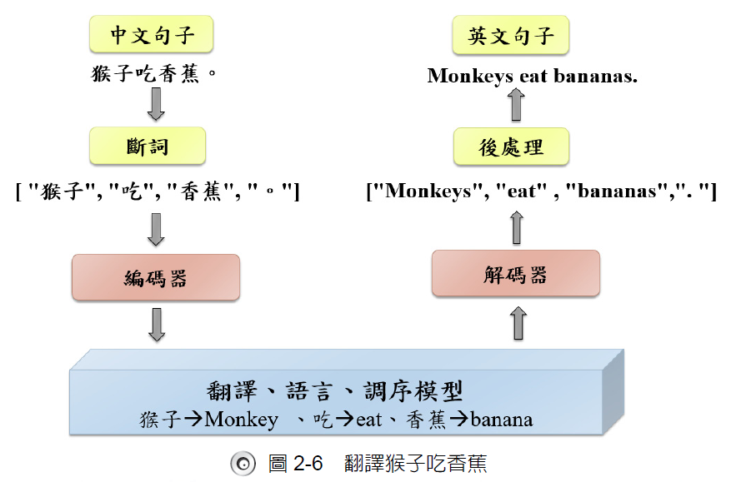

Slide 21
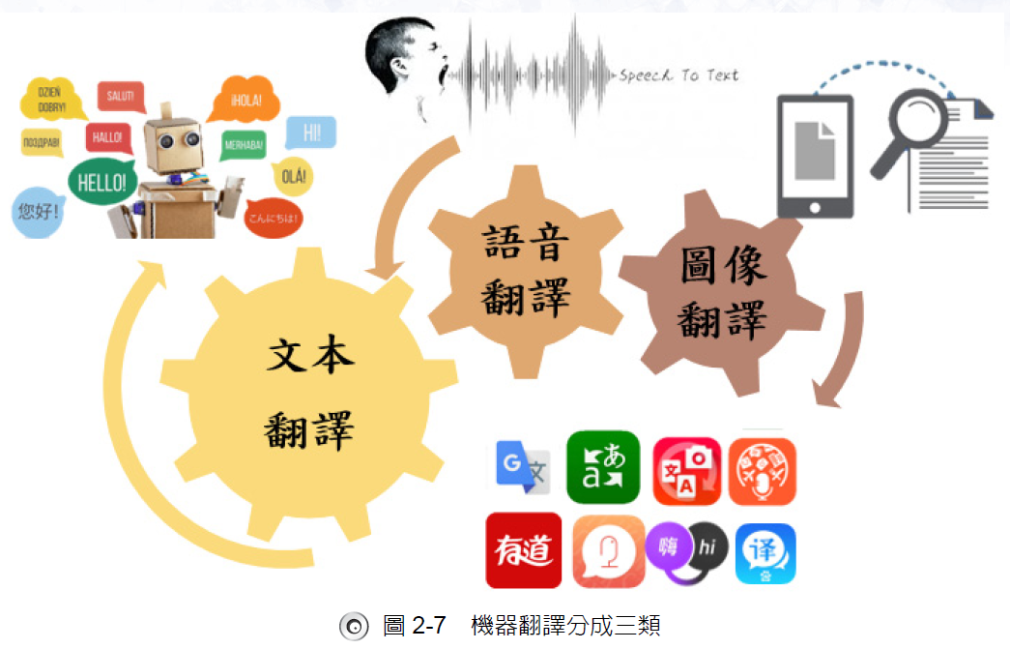
機器翻譯主要分成三類:
文本翻譯
語音翻譯
圖像翻譯

Slide 22
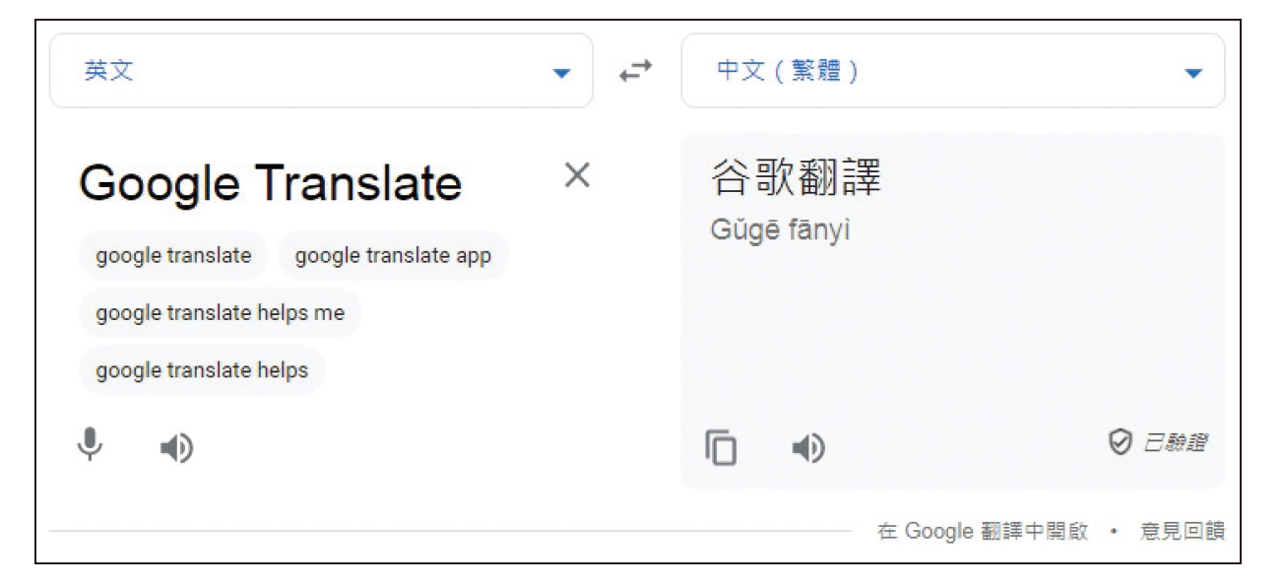
1.文本翻譯
目前最為主流的應用仍然是以傳統的統計機器翻譯和神經網絡翻譯為主，如Google、微軟與百度等公司，都為使用者，提供了免費的在線多語言翻譯系統。

Slide 23
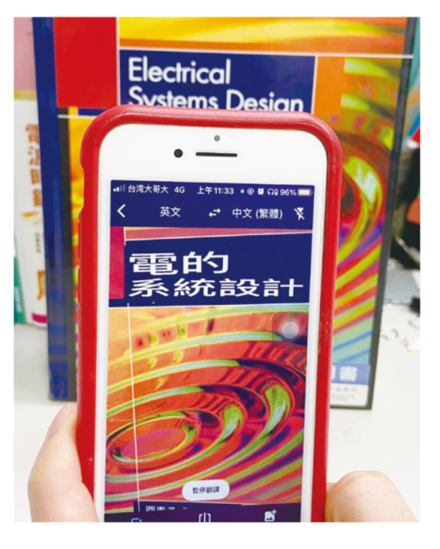
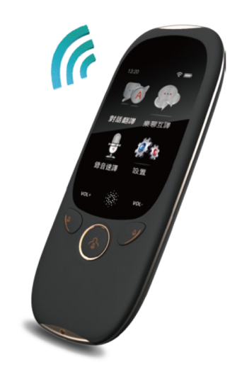
2.語音翻譯
即時翻譯技術是語音翻譯最廣泛的應用，最常出現在會議場所，演講者的語音能即時轉換成文本，並且進行同步與低延遲的翻譯，能夠取代口譯員的工作，實現不同語言的交流。

Slide 24
3.圖像翻譯
人們習慣透過Google 翻譯來查詢看不懂的外文字，例如餐廳裡的菜單、街道看板等等，但要把它輸入到手機翻譯很浪費時間，而且某些看不懂語言也無法輸入，這時候只要打開手機相機鏡頭，對準擬翻譯的文字，就能即時將它轉譯為我們熟悉的語言，能夠即時翻譯招牌、指示等照片上的文字。

Slide 25
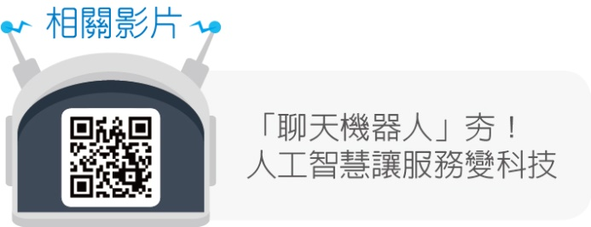
2-2-2 聊天機器人(Chatbot)
聊天機器人是指透過人工智慧、電腦程式模擬與使用者互動的對話，利用計算機自動回答使用者所提出的問題，以滿足使用者需求的任務。
賦予機器感知、認識、能聽、能看和能與人交流的能力，這樣的溝通方式，不僅符合人類的習慣，也省去編程和輸入的繁瑣，一個語音指令就能達成目的。

Slide 26
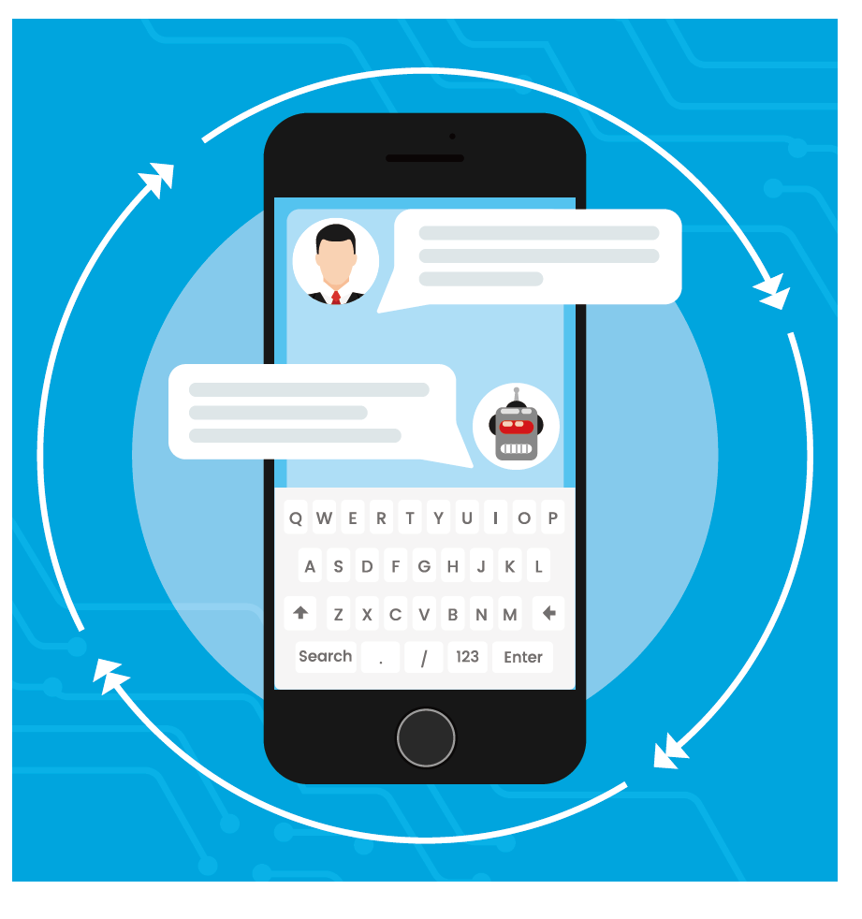
現今聊天機器人分成許多類型，最常見的是回答問題、聊天、下訂單、檢索等等。

Slide 27
1.客服回答問題
臉書推出了「Facebook Messenger Platform」，能夠串接 Facebook 粉絲專頁，透過粉絲專頁，直接點選聊天按鈕，讓使用者能夠更加直接與企業粉絲專頁聯絡。
而企業常用的方式，就是建立一個匯入常見問題(Frequently Asked Questions, FAQs)系統，當機器人看到關鍵字，機器人將複製 FAQs 裡面的重點，然後採用有禮貌的語氣回答設定好的答案，自動回應形成一對一的對話。

Slide 28
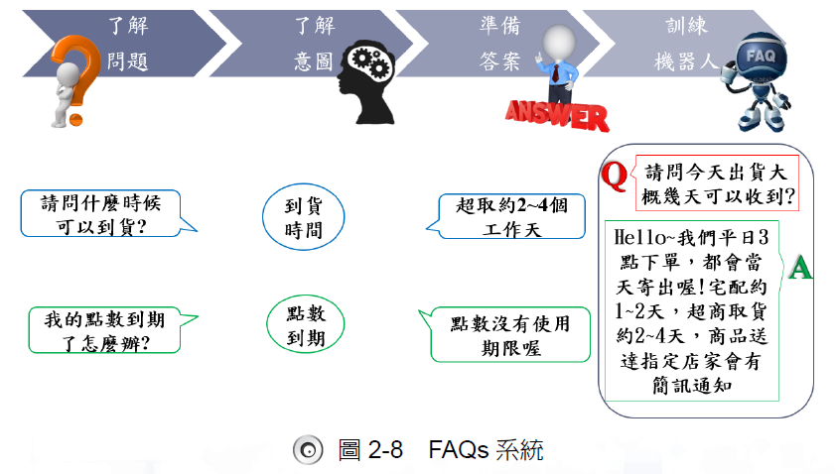

Slide 29
現今FAQs透過自然語言，消費者能直接告知所需的品項，並由機器人提問消費者未提供的資訊，以便了解所需的資訊進行下單，如甜度、冰度、大小杯及杯數等，更進一步訓練後，亦能了解消費者所想表達的意思，使自然語言更加生活化且人性化。

Slide 30
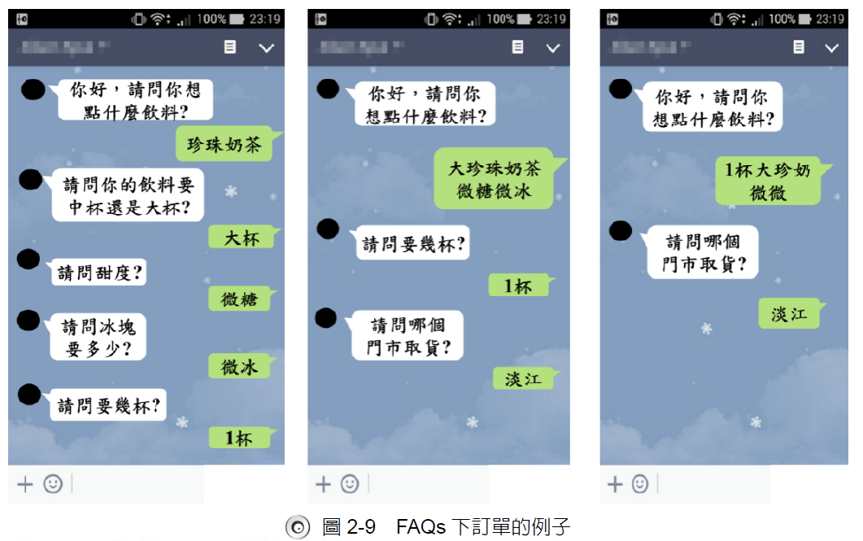

Slide 31
2.購物助理
未來除了在消費購物的習慣上有所改變，在付費的流程上也可能因機器人的盛行而加以改變，比起電話或是網頁，直接使用社群軟體，如 LINE、微信等，可讓消費者能迅速的完成訂單，再用 LINEPay、微信支付進行輔助更能打造出快速付款的購物環境。

Slide 32
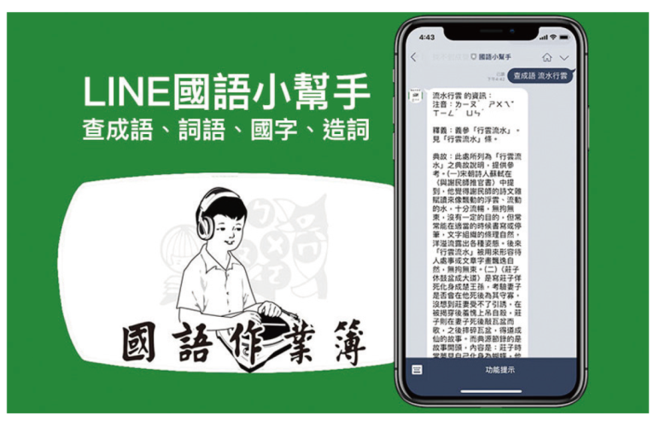
3.檢索
LINE 推出「國語小幫手」的聊天機器人，能查詢國字的注音、部首或筆畫，也包括造詞、造句和成語查詢的功能，人們透過機器人來進行檢索，能省去查詢的時間，並透過簡單的指令即能找出所困惑的字詞，使在找字的同時亦能學習到不同層面的知識。

Slide 33
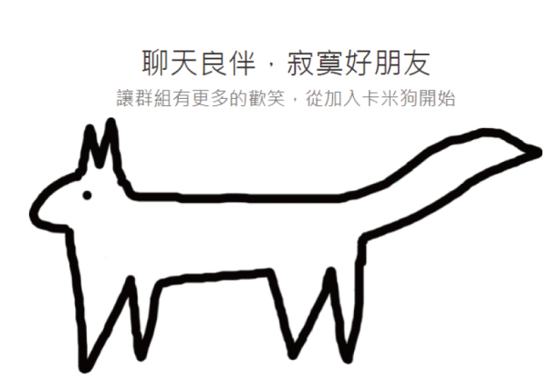
4.聊天
「卡米狗」聊天機器人，除了平時
在群組聊天、講笑話、唱歌、占卜算命
，也能透過指令建立自己與機器人的專
屬對答。
聊天機器人的應用很廣，相較於傳統客服，聊天機器人能夠提供更準確與及時的服務，其UI的設計相當重要，好的對話設計才能夠讓聊天帶入商業性。

Slide 34
聊天機器人在商業的應用越來越蓬勃，其主要有四大原因:
幫忙銷售產品與服務，聊天機器人能替代人力
讓購物流程更流暢，付款更容易
了解消費者在想什麼
個人化行銷

Slide 35
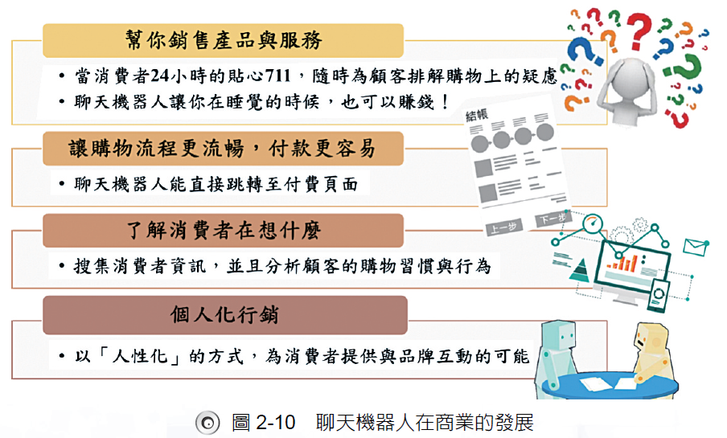

Slide 36
2-2-3 關鍵字與輸入法選字
透過關鍵字能了解不同身分與當前社會關注的熱門議題，如：大學生群體，常出現的關鍵字可能為出國、留學、就業等。
以個人利益來說，利用關鍵字能提高搜索效率，在最短的時間找到你所需要的相關訊息。
而商家則可透過關鍵字廣告（排名），發掘巨大的商業價值，這個價值可能體現在短期的銷售增長上，更可能是長期企業品牌形象的提升上。

Slide 37
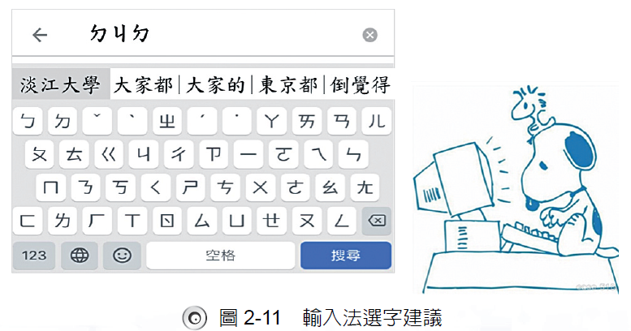
有可以改進的嗎?
當你在手機上打字時，你常會看到選字建議，利用自動學習，使機器能自動學習各個使用者過去輸入的詞彙與內容，成為他們常用的關鍵字並進行建議的行為。

Slide 38
2-2-4 檢測垃圾電子郵件(Spam Email)
垃圾郵件指未經請求而發送的電子郵件，例如未經發件人請求或允許而發送的各種宣傳廣告或具有破壞性附有病毒的電子郵件。
常見內容包括賺錢信息、成人廣告、商業或個人網站廣告、電子雜誌和連環信等。

Slide 39
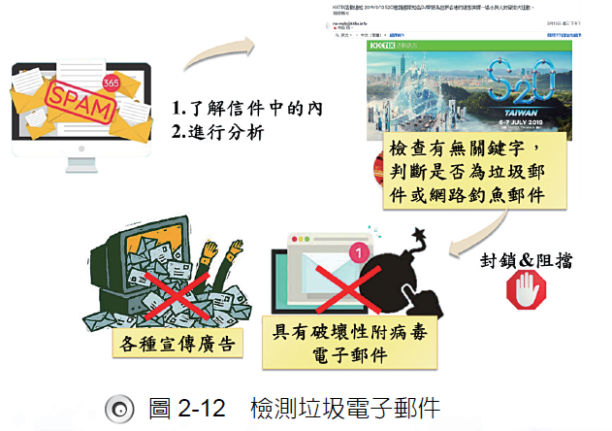
其技術透過文本分類(Text categorization)，電腦藉由了解信件中的內容並進行分析，即可有效辨識垃圾郵件（識別率99.9%）且加以阻擋。

Slide 40
2-2-5 文本情感分析(Sentiment Analysis)
文本情感分析，也稱為意見挖掘，是指用自然語言處理、文本挖掘以及計算機語言學等方法，來對帶有情感色彩的主觀性文本進行分析、處理、歸納和推理的過程。
情感分析的商業價值，除了可以提早了解顧客對於產品或公司的觀感，進而調整營運策略方向。

Slide 41
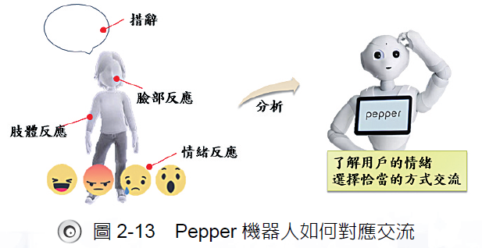
情感分析也被應用在聊天機器人的領域上，Pepper機器人可依據人類常見的情緒反應，對使用者的臉部表情、肢體語言和措辭的分析，了解使用者的情緒並選擇恰當的方式與使用者交流。

Slide 42
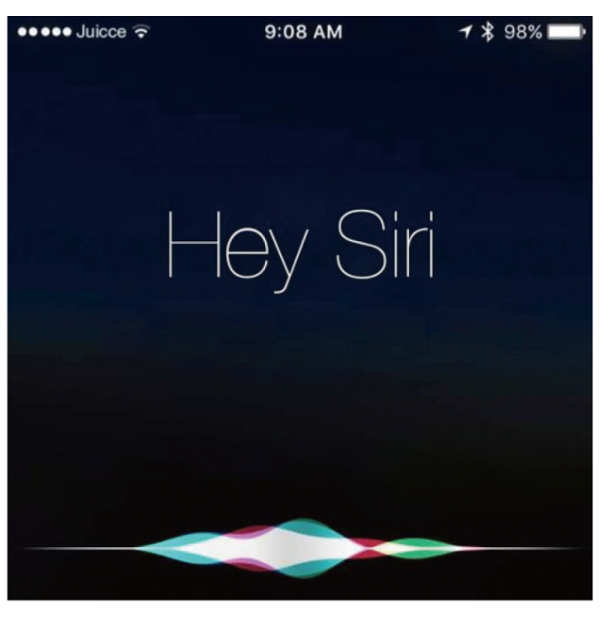
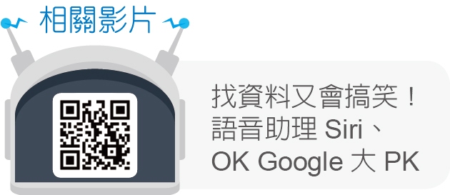

有人可提供經驗？
2-2-6 個人助理-Siri
Siri最早內建在iPhone 4，使用者可以使用自然的對話與手機進行互動，完成搜尋資料、查詢天氣、設定手機日曆、設定鬧鈴、及對話聊天等服務。

Slide 43
而Siri的語音助理將語音辨識為「雙向互動」(Voice to result)，使用者與具有人工智慧的Siri和使用者進行對話的過程中，不是只有單純的輸入資訊，還可以和使用者進行「類人類的溝通」，同時從對話的過程中得到更直接的資料搜尋結果。將其周邊可能會需要的資訊一併顯示，讓使用者對資訊和搜尋與操控具有更高的主導權和便利性。

Slide 44
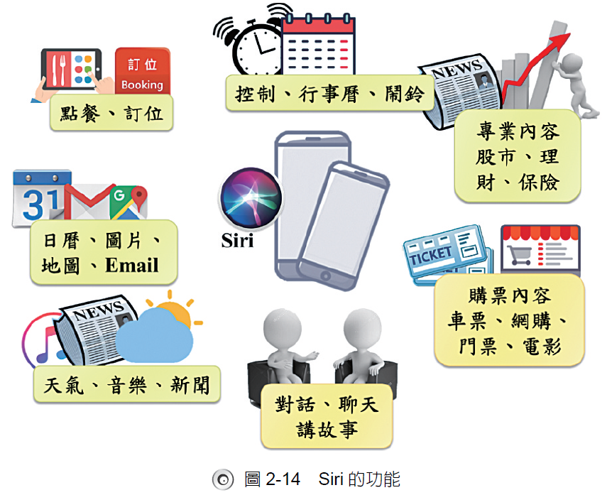

Slide 45
2-3 邏輯推理
電腦在人工智慧上的表現，雖然在某些地方較人們優秀，但人們總認為是因為電腦的計算速度快及記憶體大這兩種優勢，人們一直覺得，電腦並不真的比人腦聰明，也不真的如同人們能思考、具有邏輯、甚至有感覺。
從感覺來看，人工智慧除了計算與記憶的能力較人們優越外，人工智慧也一直將「感覺」這樣的能力視為是與人們一決高下的重要目標。什麼是感覺？人們有那些能力是需要靠感覺來完成的，這一直是人工智能追求的目標。下圍棋、寫詩、寫文章、畫畫、藝術創作等等。

Slide 46
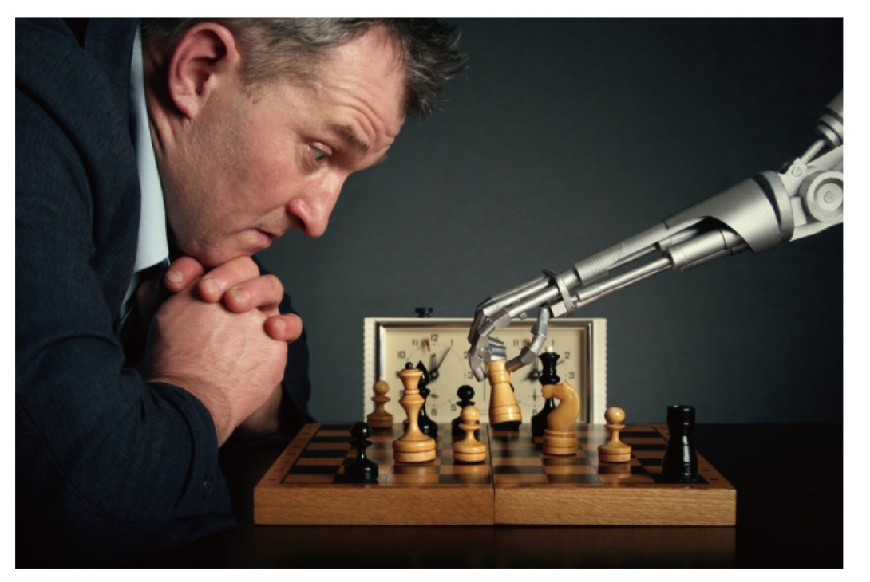

Slide 47
2-3-1 下棋
下棋，通常仰賴的具有推理與邏輯能力，對電腦而言，計算、記憶及邏輯判斷，是完全不同的能力。
電腦下棋一直被當作電腦智力的指標，IBM 公司開發出一種專門分析西洋棋的超級電腦「深藍」，並在 1997 年 5 月 10 號打敗了世界西洋棋冠軍卡斯帕洛夫，這件事情震撼了全世界，因為這代表了人工智慧推理能力已經漸漸的接近人類了。

Slide 48
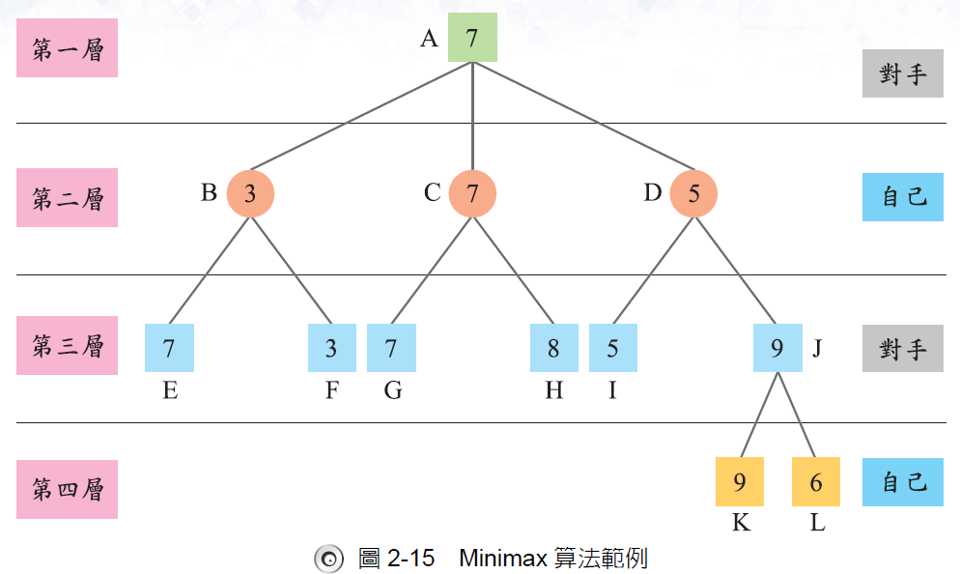
1997，IBM Deep Blue 使用的演算法: Minimax & Alpha-beta

Slide 49
有空試一下
2-3-2 寫詩(微軟小冰)
微軟公司在2014年開發了一款人工智慧聊天機器人「微軟小冰」，讓你可以跟她在WeChat裡聊天，經過不斷的研發、改版，「微軟小冰」現在不但可以聊天、主持節目、創作歌曲等，諸多功能，甚至還可以做到即興寫詩的地步，你只要給他一張圖片，她就可以幫你寫出一篇詩。

Slide 50
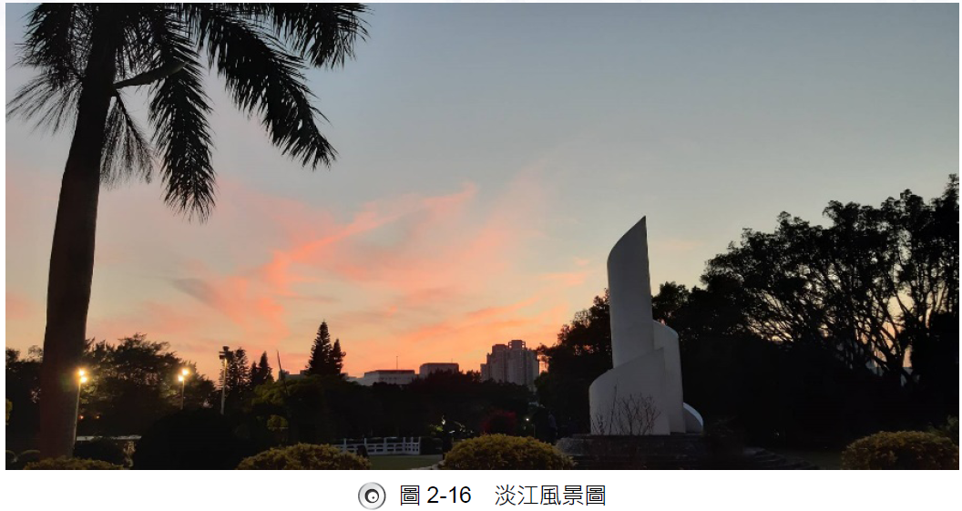
「微軟小冰」依照這張圖片做出以下詩

Slide 51

誰敲響了教堂中的鐘
窗花上雕刻著美麗的靈魂
栩栩如生的石雕的時候
快樂的人在月光中起舞
看見一個在森林裡休閒的獵人
這個世界有活躍的人生
詩人的心思被我發現了
這該是為別人詩裡的月
天上透出了水晶的光鮮
你是我的生命的暖陽
山嶺的高亢與流水齊聲歌唱
黃昏時候有金色的落葉
是人們哭了一個詩人
探尋著世界的光明

Slide 52
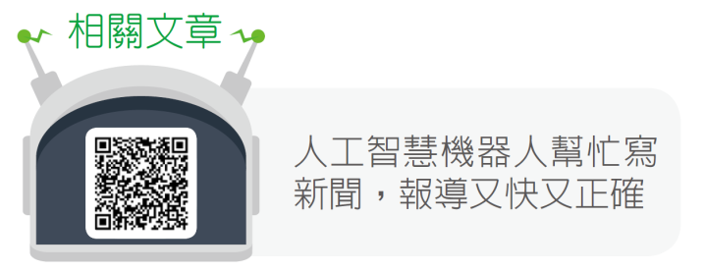

2-3-3 新聞稿
在新聞界，人工智慧已可以應用在產業技術，自動幫人們寫新聞稿了。
這項技術已經有幾家新聞公司已經開始使用，例如:美國知名報社<華盛頓郵報>在2016年使用寫稿機器人Heliograf來分析整理里約奧運的數據，並將訊息放到制式的新聞模板裡，然後做成新聞稿。

Slide 53
2-4 推薦系統
推薦系統在現今的生活中隨處可見，舉例來說，我們每天上FB 看粉絲團、在YouTube 上看影片、去電影網站上評分電影，在看完後被推薦下一個新聞、商品或影片繼續觀看，這其實就是在預測用戶可能會喜歡的東西。

Slide 54
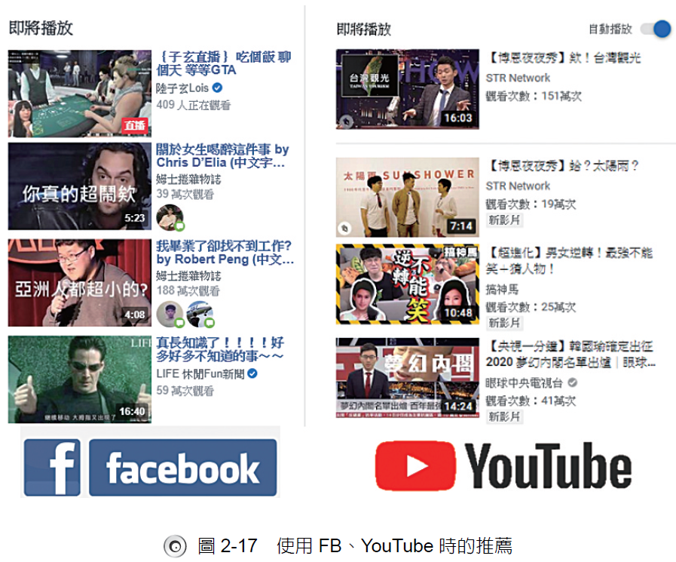

Slide 55
2-4-1 基於內容的推薦
最早被使用的推薦方法為基於內容的推薦，它稱為
Content-based的方法。基於內容的推薦，乃是根據用戶過
喜歡的商品(Item)，並從中分析這些被喜歡的商品特徵再去
沒買過的商品中與之最相似的特徵商品。
這種方法稱為「基於商品的推薦」或是「基於內容的推薦」 (Content-based)。

Slide 56
「 基於內容的推薦」方法主要包含以下三步：
物品表示：為每個商品取出一些特徵來表示這個商品。
2. 特徵學習：利用用戶過去喜歡的商品數據來找出用戶喜歡的特徵。
3. 生成推薦列表：透過上一步得到的用戶喜好特徵與候選商品的特徵，為用戶推薦一組相關性最大(最類似)的商品。

Slide 57
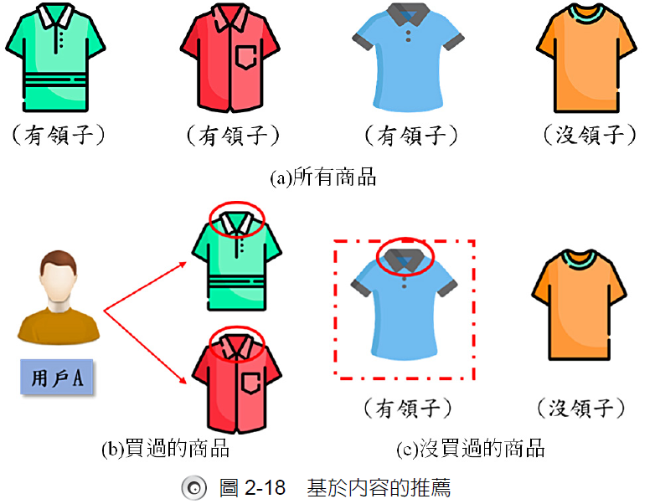

Slide 58
「基於內容的推薦」其優缺點如下：
1. 推薦的商品均為與過往紀錄相似的物品。
2. 對於新商品不需要冷啟動的時間，也就是說新商品能獲得即時推薦。
3. 基於內容的推薦，可能會過於推薦同樣的東西給用戶而造 成過度專業化(over-specialization)。
4. 這種方法必須依賴用戶的歷史評分。

Slide 59
2-4-2 基於熱門度的推薦
對一個新使用者而言，推薦系統並無該使用者的購物或是瀏覽紀錄，所以並沒有辦法對於空白資料的使用者進行合適的推薦，也就是無法用上面提到的「基於內容的推薦」。
這時，推薦系統便可使用「基於熱門度的推薦」這種方法來將商品推薦給新用戶。

Slide 60
假設推薦系統已擁有大量歷史用戶對各商品的評分紀錄表，過去有一群舊用戶曾對這六種商品進行過評分，因此，我們將這些評分做平均後，再依分數高低的順序來進行推薦，就可以找到評分數量多且平均評分分數較高的商品並推薦給新用戶。

Slide 61
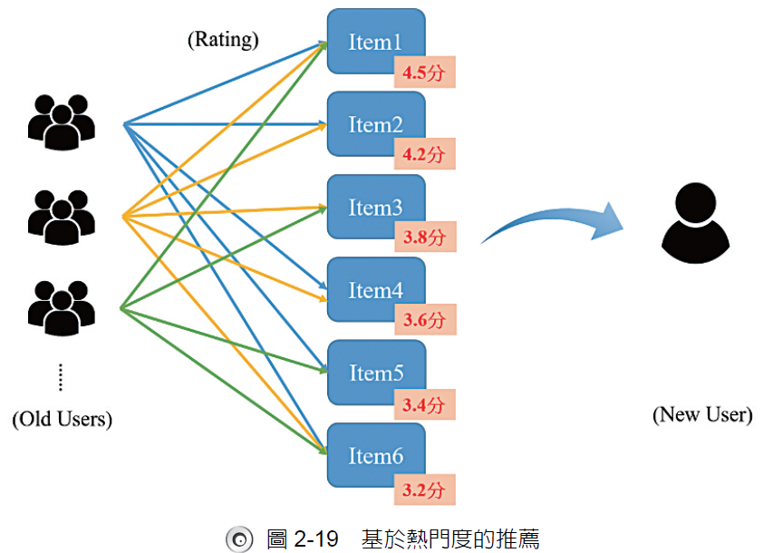

Slide 62
「基於熱門度的推薦」其優缺點如下：
1. 無當前用戶資訊也能即時推薦過去其他用戶喜愛的商品。
2. 新商品會有冷啟動的問題，也就是新商品並無用戶評分的資訊，因此較不易被推薦。
3. 可能無法公平表現商品的水準。

Slide 63
2-4-3 協同過濾
協同過濾就是找出與該使用者購物習慣相似的群體，並分析其偏好來預測該使用者的個人偏好，進而達到個人化(過濾其他不適合)的推薦效果。
其中常見的方法有:
基於用戶的協同過濾(User-base Collaborative Filtering)
基於物品的協同過濾(Item-base Collaborative Filtering)
混和式推薦(Hybrid)。

Slide 64
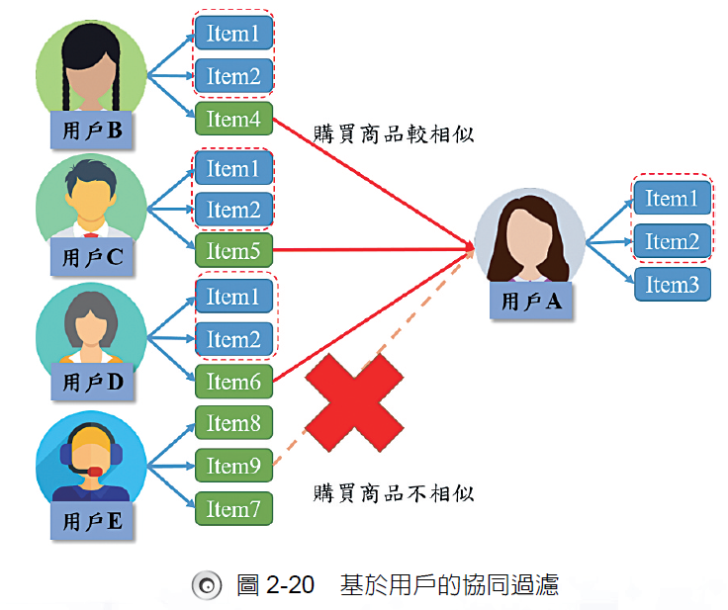
1.基於用戶的協同過濾(User-based CF)
主要是利用相似度統計的方法，得到具有相似愛好或者興趣的使用者。

Slide 65
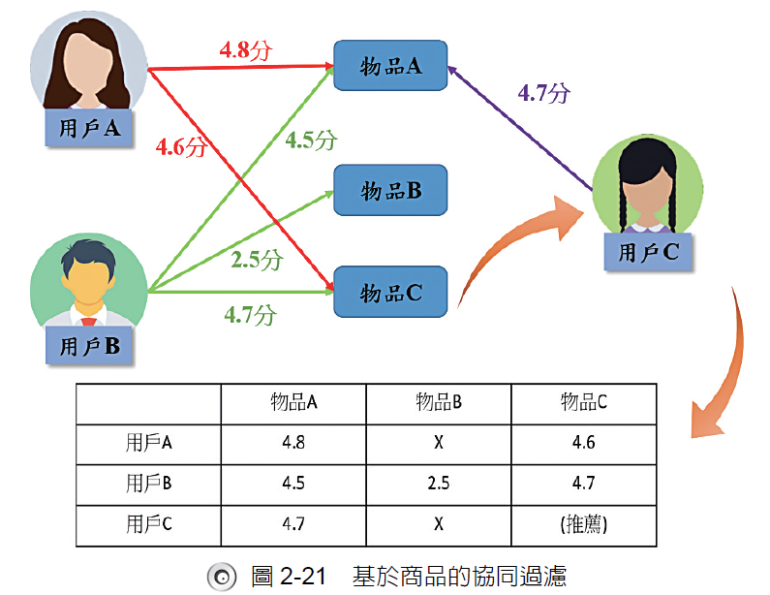
2.基於物品的協同過濾(Item-based CF)
主要利用過去許多使用者對商品的評價分數，以及商品間的相似度，來預測目前這個使用者可能喜歡的商品。

Slide 66
2-4-4 混和式推薦(Hybrid)
混和式推薦則是將前述所講的推薦方法或是其他種類的推薦演算法進行混和利用。
假設系統擬對一名用戶進行推薦，系統將先透過 Content-based 和User-based 對用戶做出初步的推薦表，藉由兩個方法的評分比較，提供使用者更好的個人化推薦體驗。我們可以將Content-base 和 Collaborative Filtering 運算後推薦的項目去做一個簡單的相似度計算，從中得到更進一步的評分標準。

Slide 67
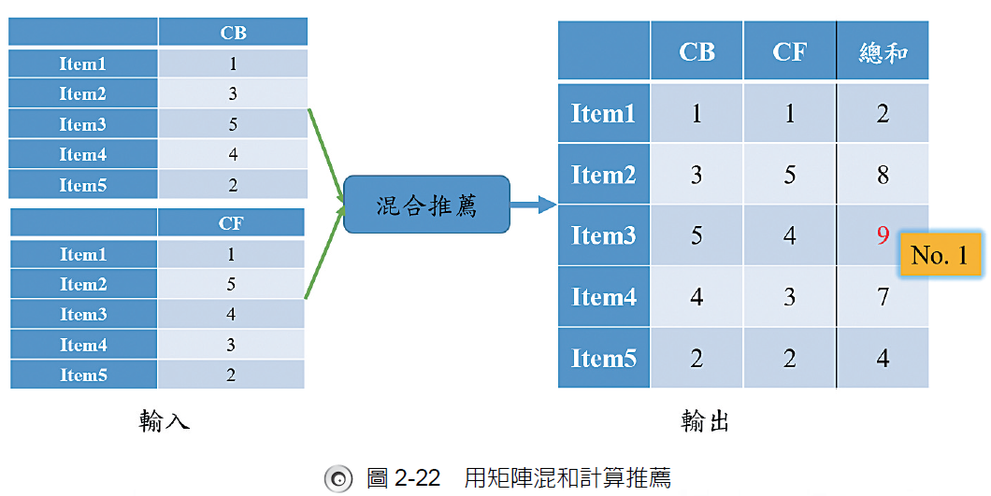

Slide 68
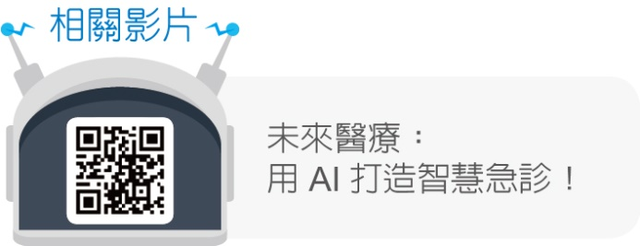
2-5 疾病預測與醫療
隨著醫療的進步，人們對疾病的處理態度不再只限於對症下藥，預防勝於治療的觀念也逐漸普及於大眾的認知。
對於人工智慧的發展，大量的醫療數據進行分析，以便對重大疾病能進行預測，已是人工智慧應用於醫療領域的發展趨勢。
儘管有許多危言聳聽的言論聲稱
人工智慧將把人類引向世界末日，事實
上，這些技術正在努力地拯救我們的生命。

Slide 69
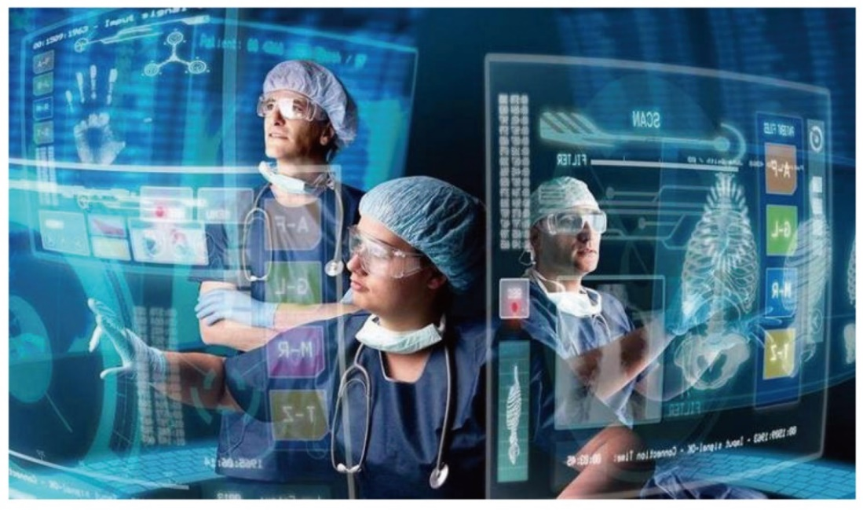
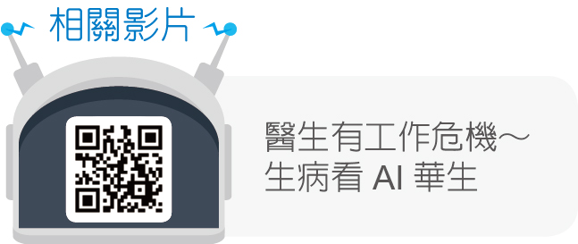
倫理問題？
舉例來說，IBM 的「華生醫師」為全球第一個人工智慧的癌症治療輔助系統，雖然它不是醫生，卻已經接受了6 年癌症醫學的特訓，每年消化5萬篇的新研究資料，關鍵在於，人工智慧的技術使電腦系統能夠快速地閱讀、分析收集來的大數據資料。

Slide 70
Google Brain 的團隊也利用AI 技術，取得過往無法獲得的資訊(如:PDF上的標註、圖表上的註記等等)來分析判斷，在取得和分析資料的時間上，比起過往的方法更有效率。
雖然許多醫療AI 應用，目前仍只在影像判讀上有較多的著墨，但在這人工智慧和大數據正風起雲湧的時代，在不久之後，會大幅地改變全球的醫療體系與大環境。或許不至於取代人類在醫療領域中的地位，但必定會成為醫療領域中強力的助手。

Slide 71
